Slide 1

Tyfani
T-2
Equipo 5

Slide 2
Justificación
Menor gasto en compra de prendas.
Mayor espacio en guarda ropa.
Versatilidad varias prendas en una misma.
Ahorro en tiempo de producción.
Producción económica, ahorro de materiales.

Slide 3
Misión
MQT tiene como misión crear una empresa sólida responsable, ofreciendo prendas de ropa de alta calidad con componentes de comodidad, elegancia y exclusividad en a nuestros clientes, siendo en el mercado la mejor en la cual podamos llegar al público en general y ser excelentes desde la primera vez.

Slide 4











Proceso de Producción
Compra del Cliente
Envío a Fabricación
Entrega a la empresa el producto terminado
Envío por paquetería a nuestro cliente

Slide 5
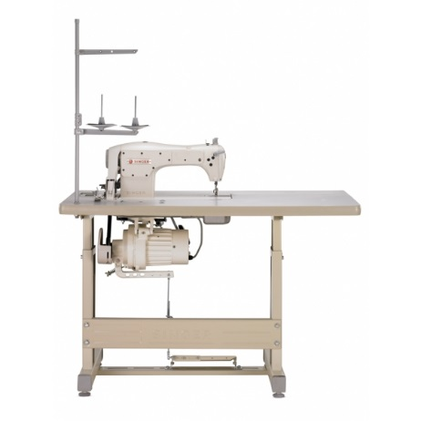
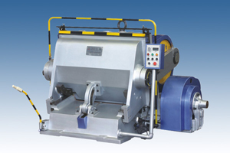
Características Generales de la Tecnología
Máquinas industriales
Costura recta.
Alta velocidad.
Estable.
Baja vibración.
Bajo nivel de ruido.
Sistema automático de lubricación.
Fácil manipulación.
Máquina de troquelado.
Corte, estampado y doblado.
Operación estable y confiable.
Alta precisión.
Operación fácil.
Larga vida útil.
Velocidad Máxima: 5500 PPM
Largo de puntada: 0-5 MM
Altura de prensa telas: 6 MM
Aguja: 16X231
Dimensiones: 1.50*1.40*1.30 m
Potencia del motor: 2.2 kw
Peso: 1800 kg

Slide 6
Equipo e Instalaciones
Espacio adecuado para trabajo.
Iluminación.
Aire acondicionado.
Servicios primarios (renta, luz, agua, internet, telefonía).
Maquinaria Industrial (máquinas de coser recta).
Maquinaria para terminados.
Materia prima.
Maquinaria para embalaje.
Transporte para mercancía.

Slide 7

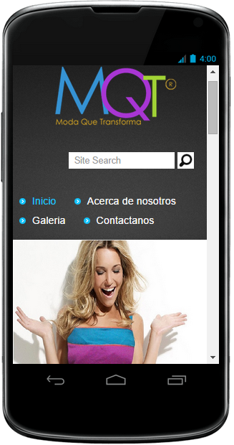

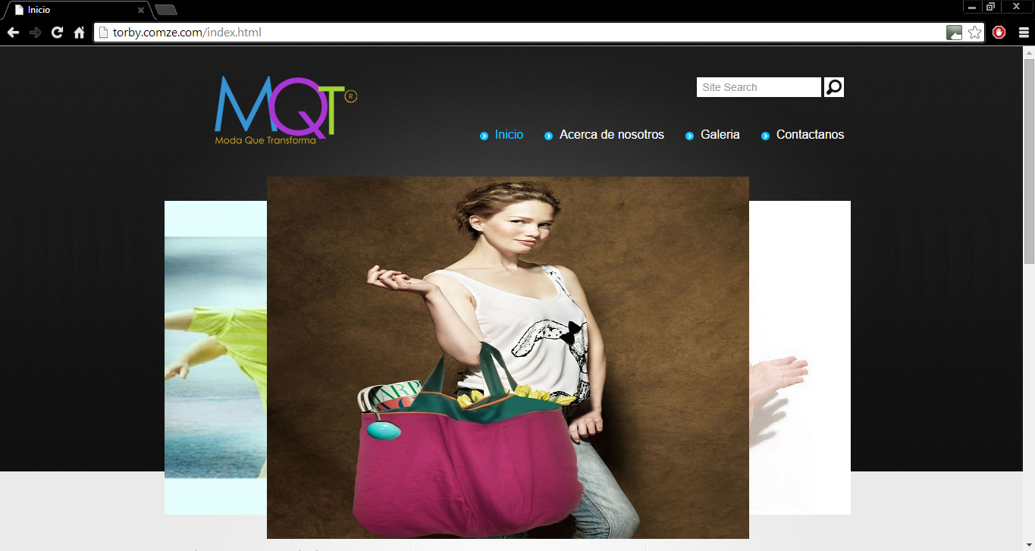



Viabilidad de Mercado
Precio
$ 325 más gastos de envío
Plaza
Venta directa.
Páginas web.
Promoción
Para quién?
Mujeres 15 a 26 años que tengan gusto por la moda.

Slide 8
Finanzas
Inversión Inicial
Pay back (retorno de la inversión)
Proyección de ventas a 2 años

Slide 9
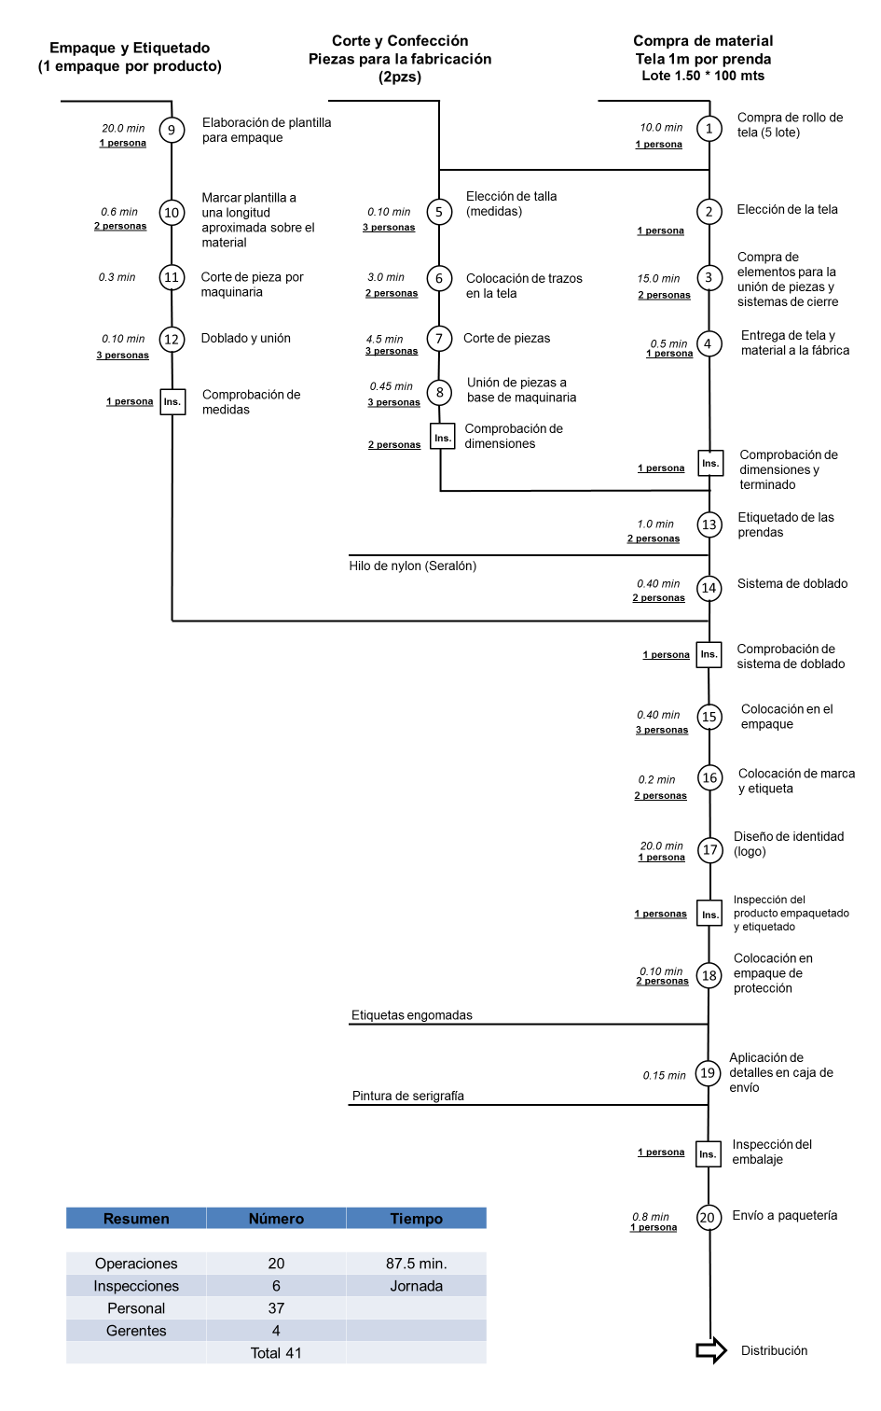
Proceso de Producción

Slide 10
Tiempo
31.7

Slide 11
Producto
Moda que Transforma
T-2
Generalidades
Piezas originales y exclusivas.
Versatilidad.
Dúctiles.
Práctico.
Ligero.
Favorecen e incrementen la calidad de vida de las personas.

Slide 12
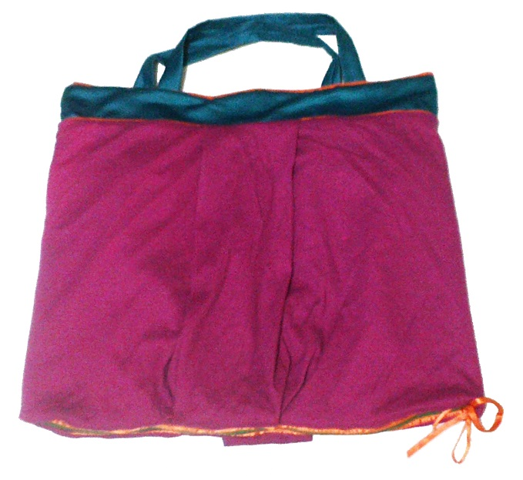
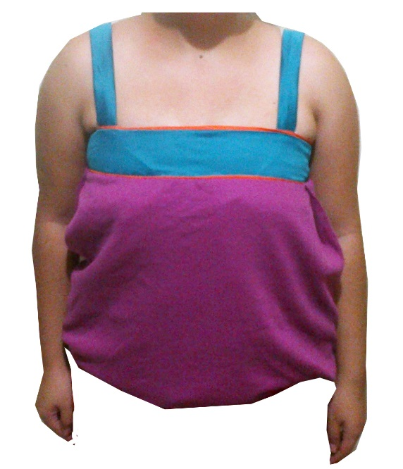
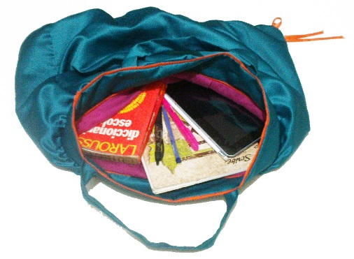
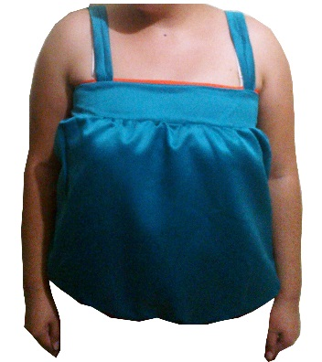
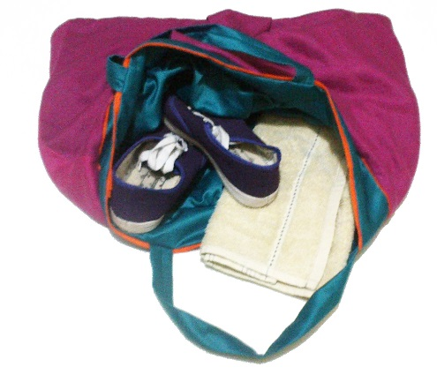
Qué hace?
Blusa
Bolsa

Slide 13
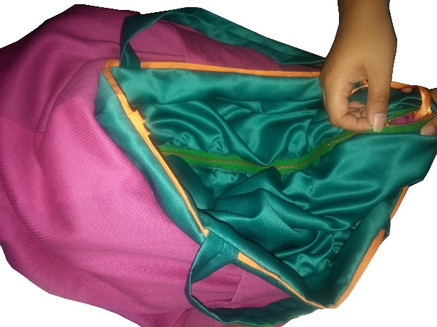
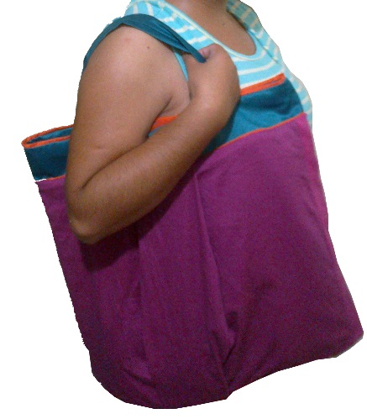

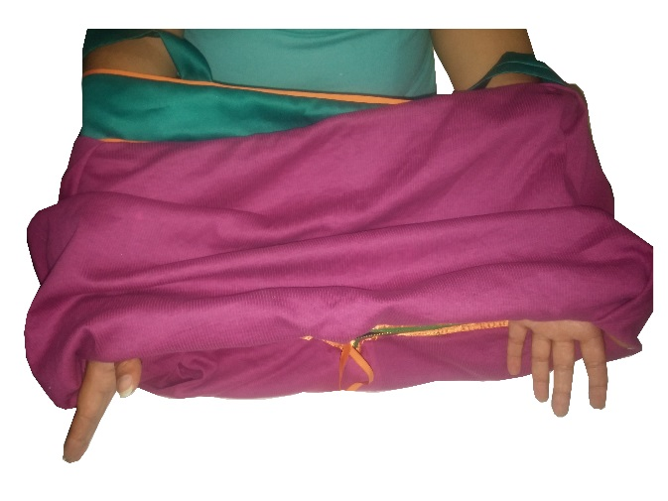
Cómo funciona?
2 sencillos pasos!!
3
1
4
2

Slide 14
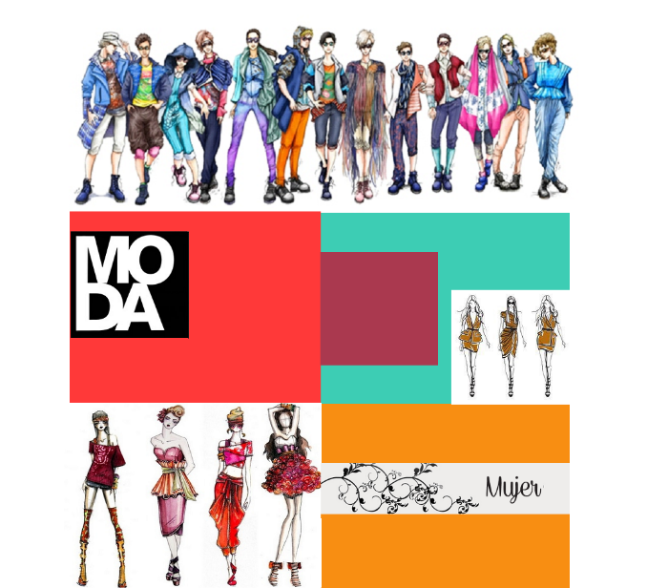
Virtudes y Ganancias
Virtud
Ganancia
Reconoce a esas mujeres modernas que realizan muchas actividades.
Les da autonomía y resalta la urbanidad.
Son prendas muy femeninas.
Sentirse femeninas, seguras.
A la moda.
Estilo.

Slide 15
Metas
Vender a una cantidad amplia del mercado para crear una tendencia.
Ampliar la producción y estilos de prendas transformables.
Exponer los diseños en diferentes eventos.

